Slide 1
Technologická agentura ČR Program EPSILON
informační seminář

Slide 2
Program EPSILON
Cílem programu EPSILON je podpora projektů, jejichž výsledky mají vysoký potenciál pro rychlé uplatnění v nových produktech, výrobních postupech a službách.
Program EPSILON byl připraven na základě usnesení vlády č. 936 ze dne 20. 12. 2012, které uložilo připravit program nahrazující program TIP (MPO) a program ALFA (TA ČR). Schválen byl vládou v prosinci 2013 (viz dále).

Slide 3
Program EPSILON
Program musí respektovat Národní priority orientovaného výzkumu, experimentálního vývoje a inovací (NPOV), které byly přijaty usnesením vlády č. 552 ze dne 19. 7. 2012.
S ohledem na očekávané změny v oblasti evropského práva veřejné podpory od 31. 7. 2014 musí být první veřejná soutěž programu EPSILON ukončena do 31.12.2014.

Slide 4
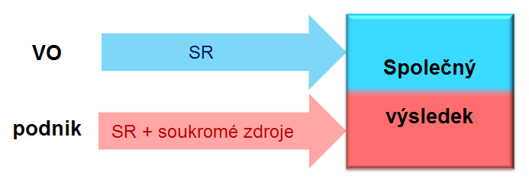
Program EPSILON
Jedná se o podporu kolaborativního výzkumu, kdy se na společném řešení podílejí zejména výzkumné organizace (VO) a podniky.

Slide 5
Program EPSILON
Program vychází z prioritních oblasti NPOV:
Konkurenceschopná ekonomika založená na znalostech.
Udržitelnost energetiky a materiálových zdrojů.
Prostředí pro kvalitní život.

Slide 6
Program EPSILON
Podprogramy:
Podprogram 1 – Znalostní ekonomika
Podprogram 2 – Energetika a materiály
Podprogram 3 – Životní prostředí

Slide 7
Program EPSILON
První tři priority NPOV zahrnují 77 cílů VaVaI. Po jednáních s MPO, MD, MŽP, SÚJB, ČBÚ a technologickými platformami bylo vybráno pro první veřejnou soutěž 38 cílů VaVaI.
Zásady pro výběr:
všechny vybrané cíle musí vycházet ze současných rezortních strategií,
nelze nad nimi zahajovat širokou diskusi.

Slide 8
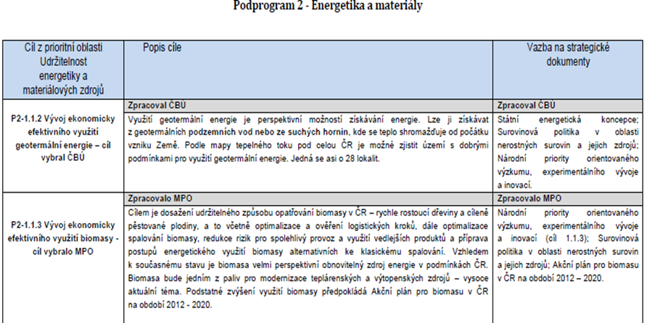
Podrobný popis cílů NPOV
jednotlivých rezortů

Slide 9
Program EPSILON
Priority NPOV definují hlavní cíle, kterých chce ČR v budoucnu dosáhnout, a nejsou zaměřeny oborově. Návrhy projektů budou proto nejprve posuzovány osmi oborovými panely, které byly vybrány na základě dosavadních zkušeností s programem ALFA (jak dle rozložení, tak dle počtu projektů).

Slide 10
Oborové panely
OP1 – stavebnictví, doprava,
OP2 – zpracovatelský průmysl, strojírenství,
OP3 – matematika, statistika, informatika, společenské vědy,
OP4 – fyzika, chemie, materiály,
OP5 – životní prostředí, zemědělství,
OP6 – biovědy, lékařské vědy,
OP7 – zpracovatelský průmysl, robotika, elektrotechnika,
OP8 – energetika (jaderná i nejaderná).

Slide 11
Program EPSILON
Upozornění:
Znalost současného stavu řešení, aktuálnost problematiky a částečně potřebnosti řešení by měla být, mimo jiného, doložena také patentovou rešerší na stav techniky.
Bez toho není možné udělit plný počet bodů v hodnocení v kritériu „Aplikační a tržní potenciál předpokládaných výsledků výzkumu a vývoje“.

Slide 12
1. veřejná soutěž programu EPSILON je vyhlašována
Dle zákona č. 130/2002 Sb., o podpoře výzkumu, experimentálního vývoje a inovací z veřejných prostředků a o změně některých souvisejících zákonů.
V souladu se zákonem č. 218/2000 Sb., o rozpočtových pravidlech a o změně některých souvisejících zákonů (rozpočtová pravidla).
V souladu s Rámcem Společenství pro státní podporu výzkumu, vývoje a inovací.
Za splnění podmínek Nařízení Komise (ES) č. 800/2008;
Program bude realizován v souladu s Národními prioritami orientovaného výzkumu, experimentálního vývoje a inovací, které byly přijaty usnesením vlády č. 552. ze dne 19. července 2012.

Slide 13
Základní informace
Dne 18. prosince 2013 byl schválen Program EPSILON včetně změn usnesením vlády č. 987.
Trvání programu: 2015 – 2025;
Veřejné soutěže v letech: 2014, 2015, 2016, 2017 a 2018;
Předpokládaný rozpočet: 16 150 mil. Kč;
Z toho výdaje státního rozpočtu: 9 690 mil. Kč;
Maximální míra podpory na projekt: 60 % (popř. 80 % u stanovených cílů NPOV u podprogramu 3);
Cíle NPOV pro 1. veřejnou soutěž byly vybrány po dohodě s relevantními resorty.

Slide 14
Základní informace
Maximální finanční podpora na projekt: 3 mil. €.
Investice nejsou zahrnuty mezi způsobilé náklady.
Náklady na odpisy investičního majetku bude možné uplatnit v nákladové položce “další provozní”.

Slide 15
Příjemci podpory
Výzkumné organizace
dle Rámce Společenství pro státní podporu výzkumu, vývoje a inovací (2006/C 323/01).
Podniky
dle Nařízení Komise (ES) č. 800/2008.

Slide 16
1. veřejná soutěž programu EPSILON, soutěžní lhůta
Byla vyhlášena 5. 5. 2014.
Návrhy projektů je možné podat do 30. 6. 2014 do 16:30:00 h.
Termín zahájení řešení projektu je nejdříve 1. 1. 2015 a nejpozději do 1. 6. 2015.
Nejzazší termín ukončení řešení projektu je 31. 5. 2019.

Slide 17
Rozdělení finančních prostředků
do podprogramů
Objem finančních prostředků ze státního rozpočtu:
pro 1. rok řešení je 500 mil. Kč
Podprogram 1
Znalostní ekonomika 180 mil. Kč
Podprogram 2
Energetika a materiály 160 mil. Kč
Podprogram 3
Životní prostředí 160 mil. Kč

Slide 18
Maximální míra podpory
Je stanovena na 60 %
Nevztahuje se na 4 cíle NPOV z podprogramu 3 (u těchto cílů je stanovena na 80 %):
1.1.1 Zvýšení dlouhodobé efektivity zvláštní územní ochrany přírody a krajiny směřující k podpoře metapopulací ubývajících ohrožených druhů a druhů s těžištěm výskytu v biotopech člověkem vytvořených nebo silně ovlivněných;
1.1.2 Vytvoření efektivních typů opatření k udržení přirozených společenstev a přirozených biotopů druhů;
1.1.3 Zhodnocení impaktu rostlinných a živočišných invazí a vývoj nástrojů k jejich omezení;
1.2.1 Snížení znečištění vod z bodových a nebodových zdrojů a udržitelné užívání vodních zdrojů).

Slide 19
Bonifikace uchazeče v rámci hodnocení
Při hodnocení podaných návrhů projektů budou bonifikovány návrhy projektů, které vedle mimořádné odborné kvality splňují některé z následujících kritérií:
Návrh projektu je navázán na výzkumné kapacity nově vzniklých center výzkumu a vývoje, vybudovaných s podporou evropských fondů v programovacím období 2007-2013 (max. 2 body);
Hlavním uchazečem je podnik (3 body);
Hlavní uchazeč projektu sídlí v kraji s vysokou nezaměstnaností - Moravskoslezský, Olomoucký, Zlínský a Ústecký (3 body).

Slide 20
Prokázání způsobilosti uchazeče
V souladu se:
SME - 06 Směrnice pro přijímání návrhů projektů do veřejné soutěže;
Zadávací dokumentací.
Prostřednictvím datové schránky daného uchazeče
V případě zahraničního uchazeče podepsané listinně.
V soutěžní lhůtě: 6. 5. 2014 - 30. 6. 2014 do 23:59:59 hod.
Změna:
Uchazeč předkládá pouze jedno čestné prohlášení za statutární orgán, nikoliv za jednotlivé členy statutárního orgánu.
Nedokládá se výpis z Obchodního rejstříku.

Slide 21
Podávání návrhů projektů (IS VaVaI TA ČR, datová schránka)
Odeslání elektronického návrhu projektu prostřednictvím IS VaVaI TA ČR do 16:30:00 hod. dne 30. 6. 2014.
Generování Potvrzení podání elektronického návrhu projektu do IS VaVaI TA ČR. Potvrzení obsahuje jednoznačné identifikátory, které musí být shodné s jednoznačnými identifikátory v odeslaném návrhu projektu.
Odeslání potvrzení podání elektronického návrhu projektu do IS VaVaI TA ČR z datové schránky hlavního uchazeče do konce soutěžní lhůty do 23:59:59 hod. dne 30. 6. 2014

Slide 22
Příloha prokazující potřebnost řešení a možnost uplatnění výsledků
Forma:
průzkum trhu;
průzkumu budoucího uplatnění výsledků a jejich přínosů;
Součástí by měla být mimo jiné i patentová rešerše na stav techniky (provádí jakýkoliv patentový úřad). Bez jejího doložení není možné v hodnocení udělit plný počet bodů v kritériu “Aplikační a tržní potenciál předpokládaných výsledků výzkumu a vývoje”.

Slide 23
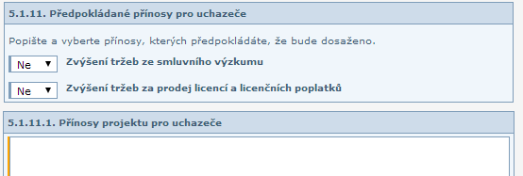
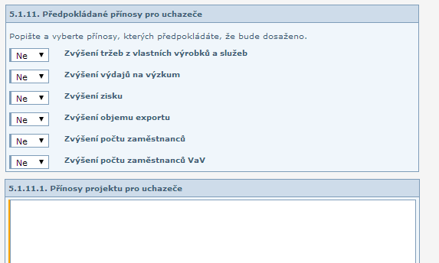
Předpokládané přínosy pro uchazeče
Nově nastavené přínosy
Uchazeč typu VO:
Zvýšení tržeb ze smluvního výzkumu;
Zvýšení tržeb za prodej licencí a licenčních poplatků;
Uchazeč typu podnik (MP, SP, VP):
Zvýšení tržeb z vlastních výrobků a služeb;
Zvýšení výdajů na výzkum;
Zvýšení zisku;
Zvýšení objemu exportu;
Zvýšení počtu zaměstnanců;
Zvýšení počtu zaměstnanců VaV;

Slide 24
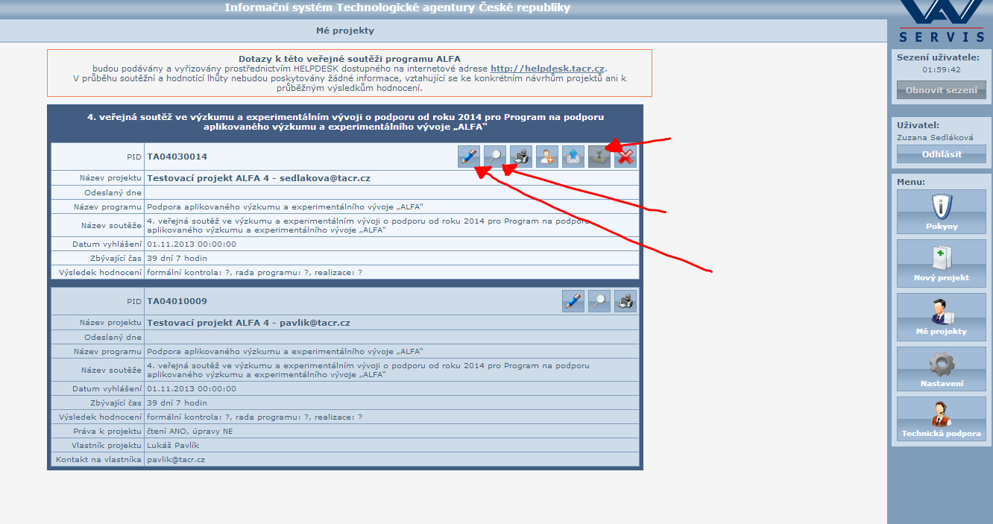
Návrh projektu
generace “Potvrzení podání elektronického návrhu projektu do IS VaVaI”
kontrola chyb
Otevření projektu

Slide 25
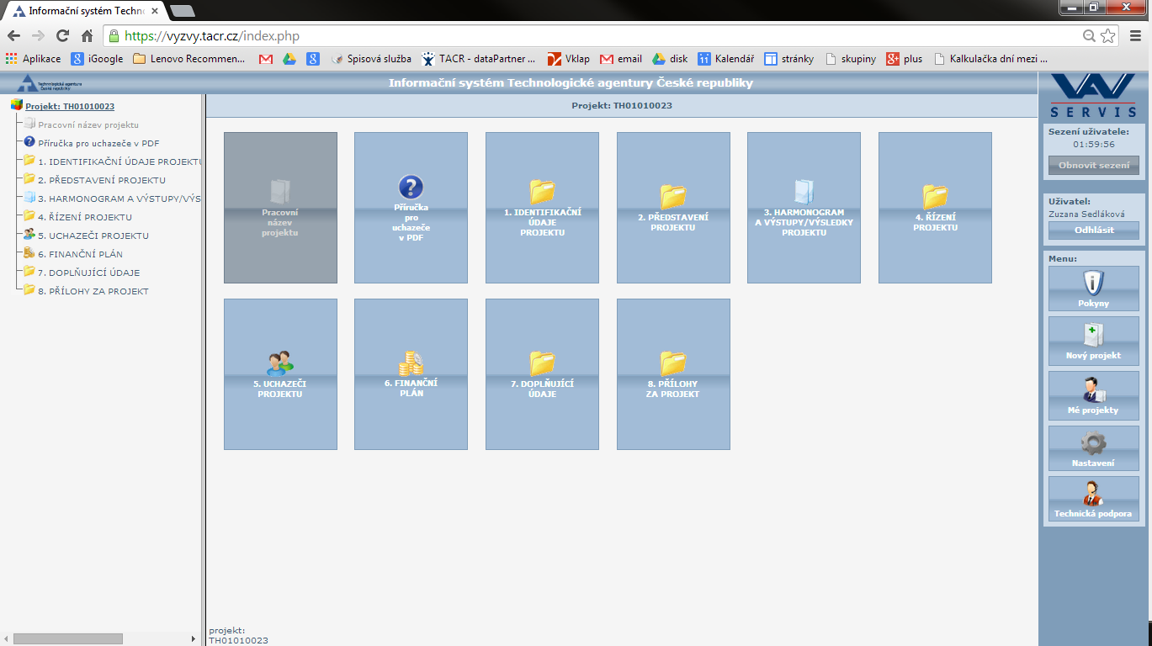
Návrh projektu

Slide 26
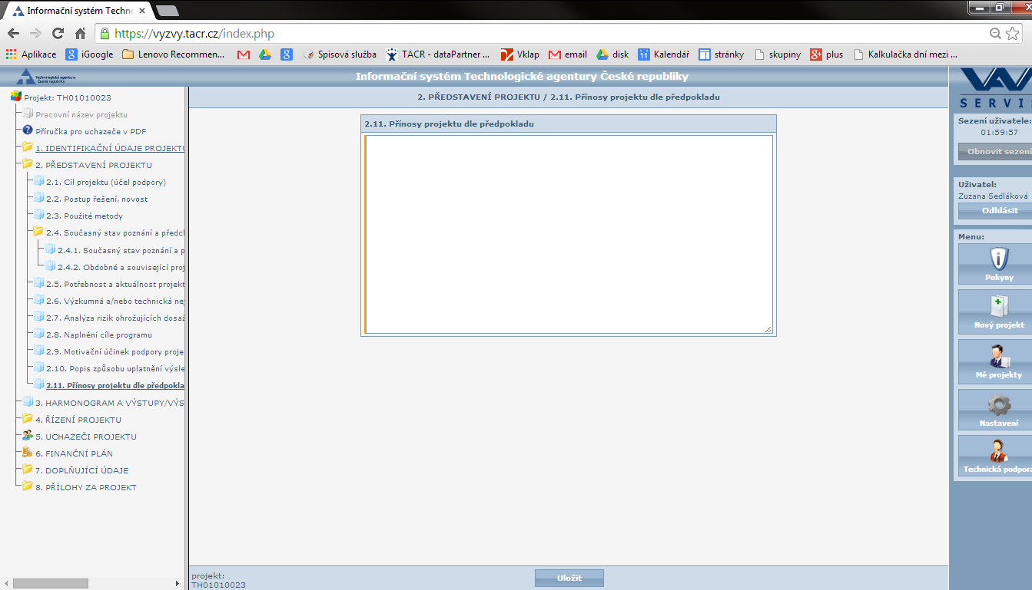
Návrh projektu -
představení projektu

Slide 27
Podporované druhy výsledků
P - Patent;
G - Technicky realizované výsledky – prototyp, funkční vzorek;
Z - Poloprovoz, ověřená technologie;
R - Software;
F - Výsledky s právní ochranou – průmyslový a užitný vzor;
N - Certifikované metodiky, postupy a specializované mapy s odborným obsahem;
H* - Výsledky promítnuté do právních předpisů a norem a výsledky promítnuté do směrnic a předpisů nelegislativní povahy;
O – Ostatní (není podporován programem EPSILON).
* Výsledky, které nebudou uznány poskytovatelem jako jediný výsledek v daném projektu, ale pouze v kombinaci s alespoň jedním dalším výsledkem uvedeným ve výčtu druhů výsledků výše.

Slide 28
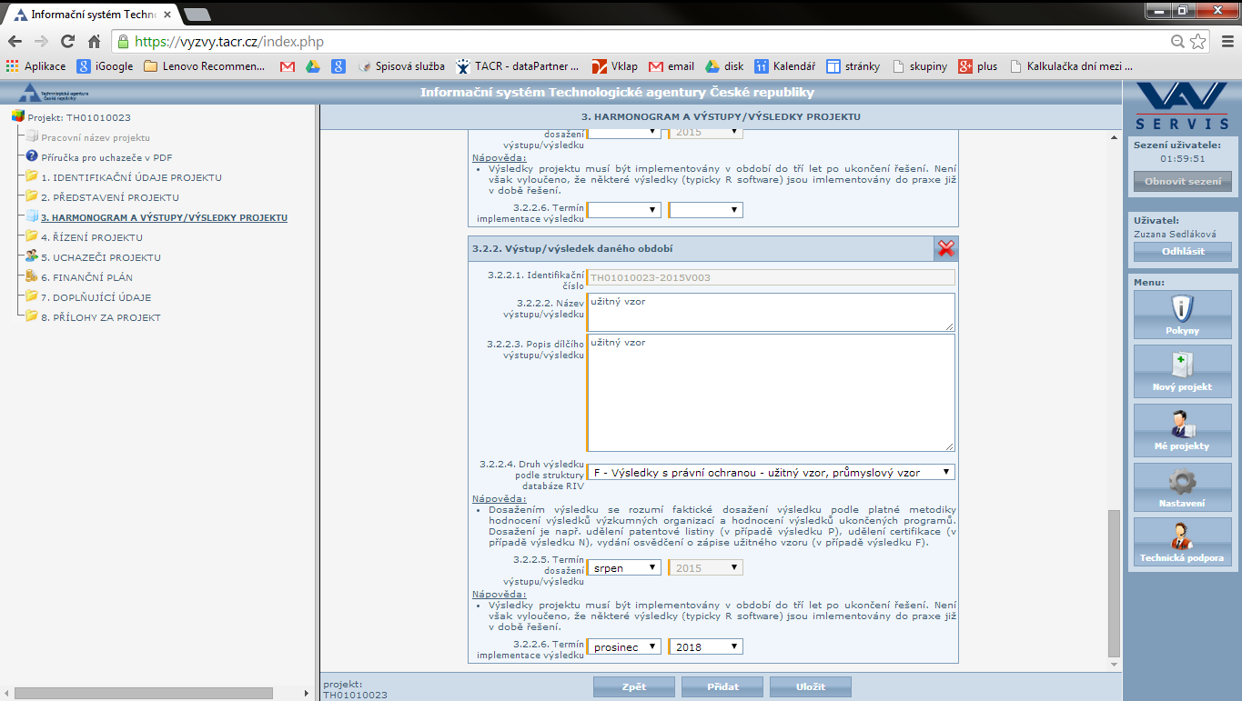
Návrh projektu - výsledky/výstupy

Slide 29
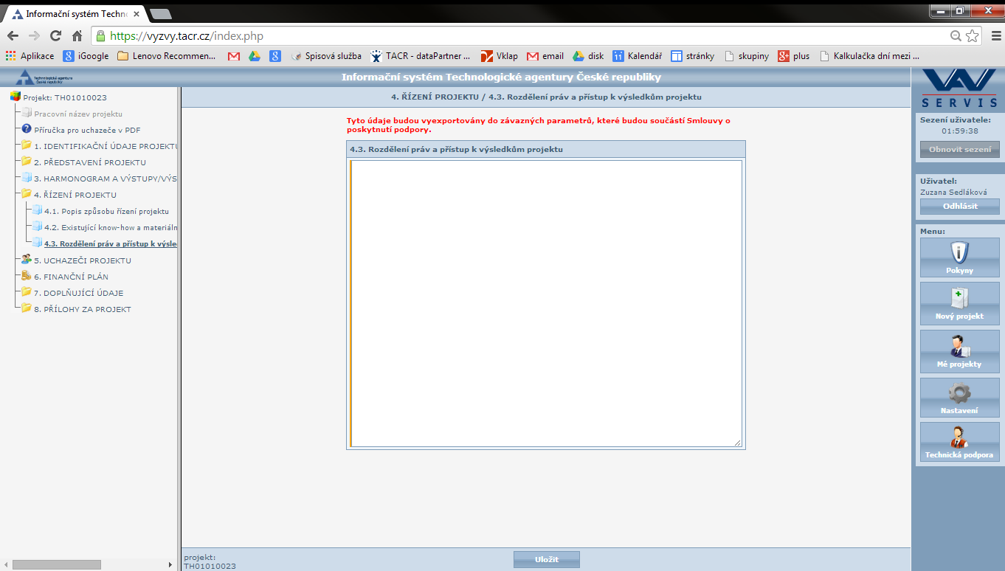
Návrh projektu - řízení projektu

Slide 30
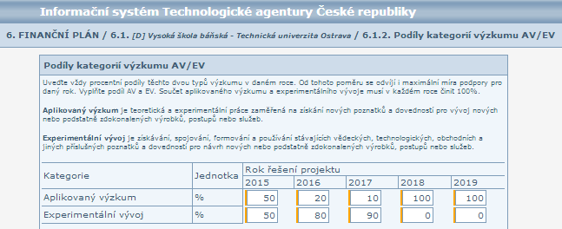
Návrh projektu - AV/EV

Slide 31
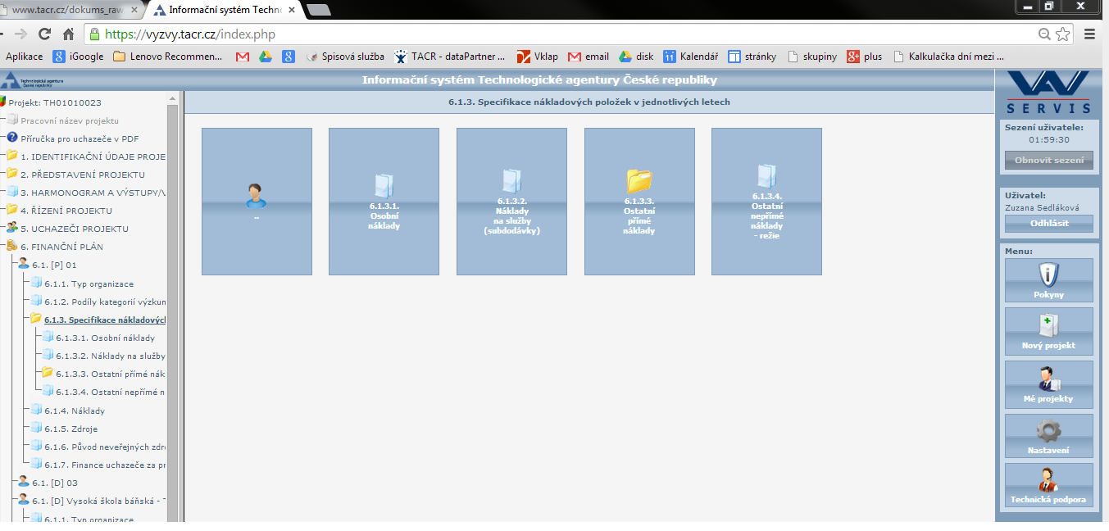
Návrh projektu -
specifikace nákladových položek

Slide 32
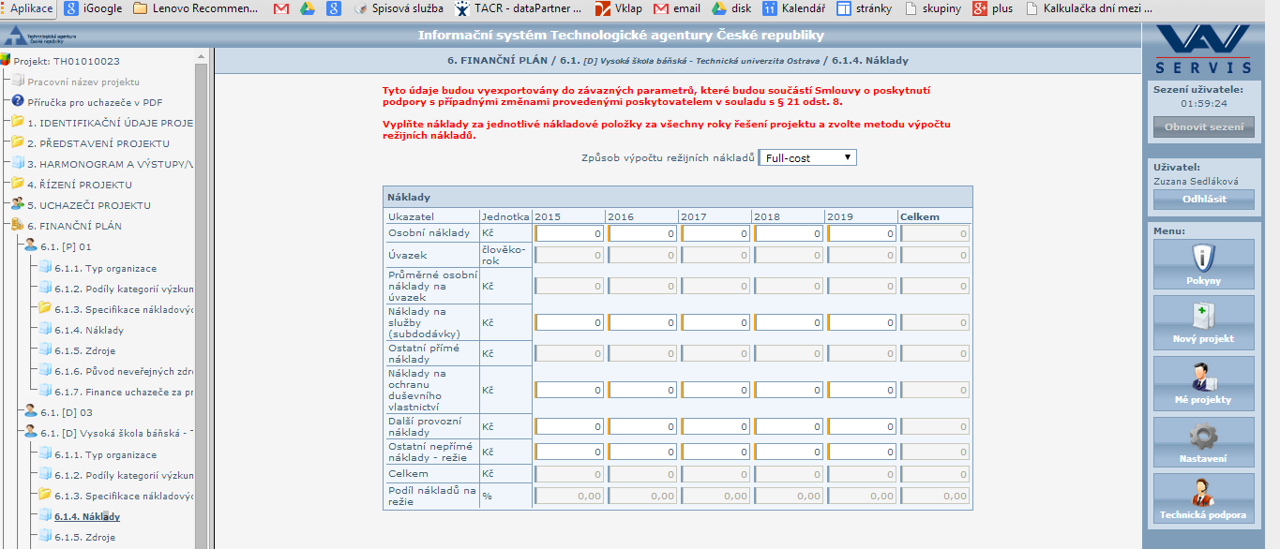
Návrh projektu - náklady

Slide 33
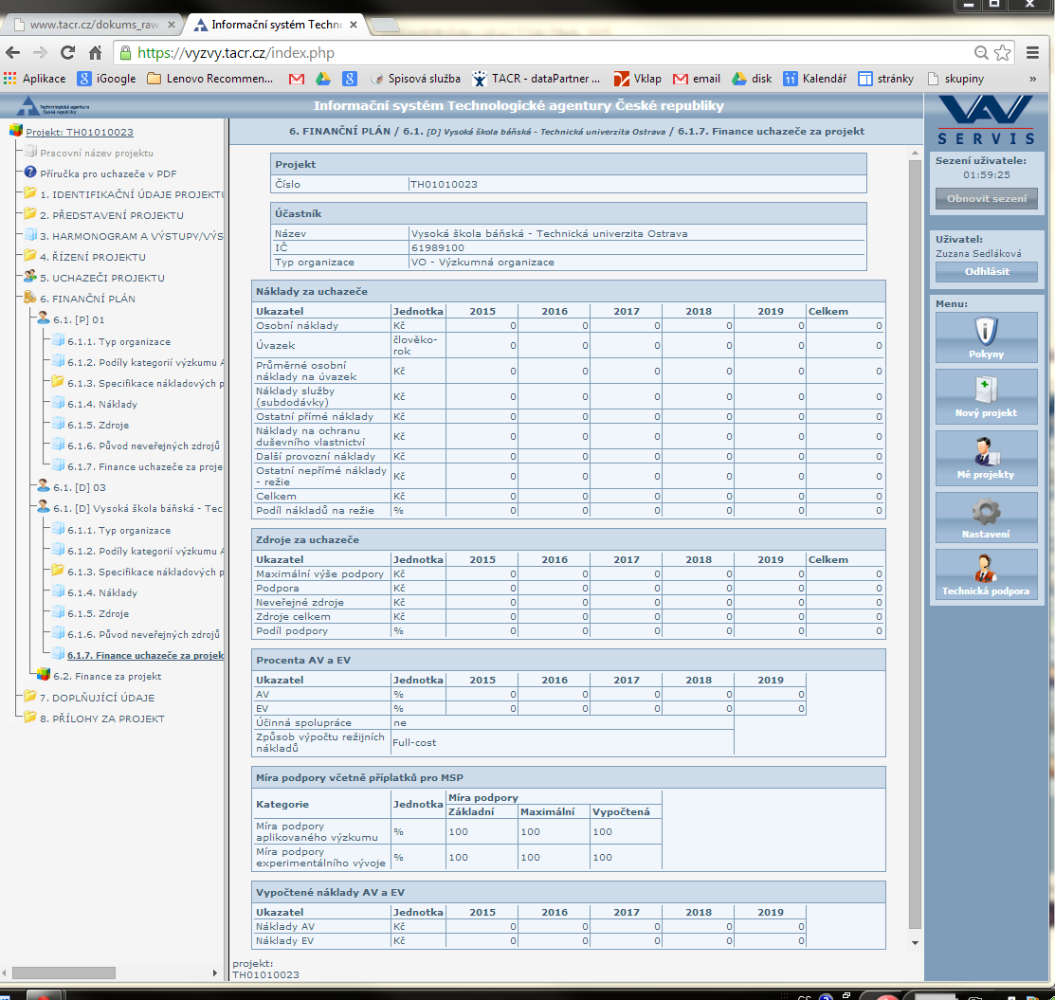
Návrh projektu - přehled za uchazeče

Slide 34
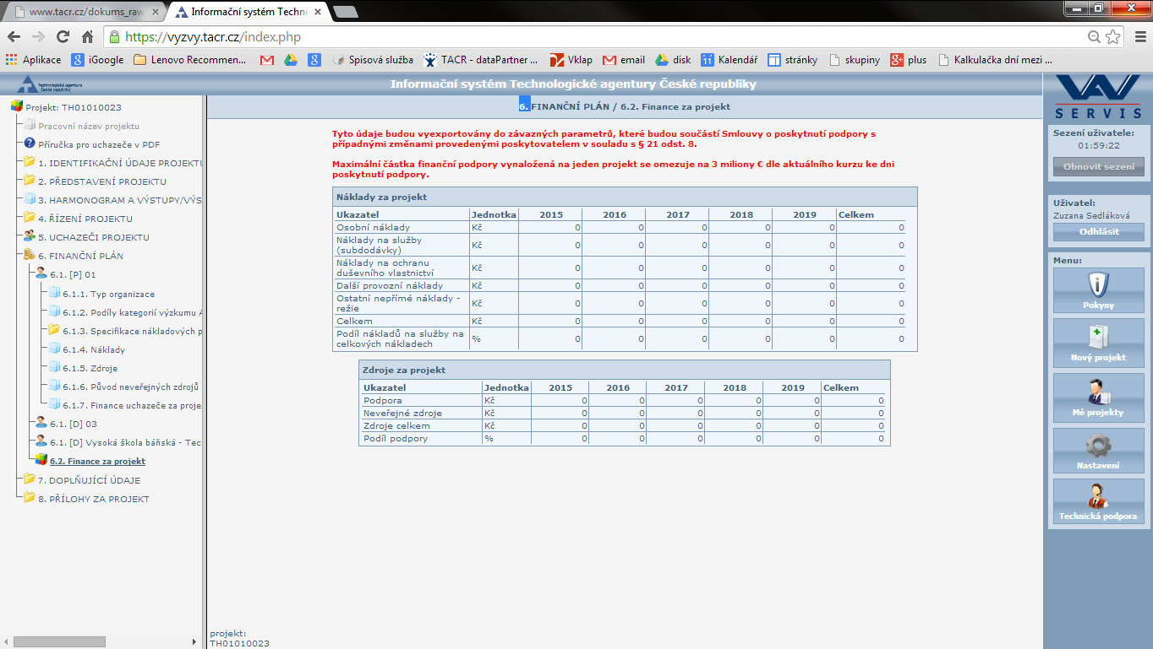
Návrh projektu - přehled za projekt

Slide 35
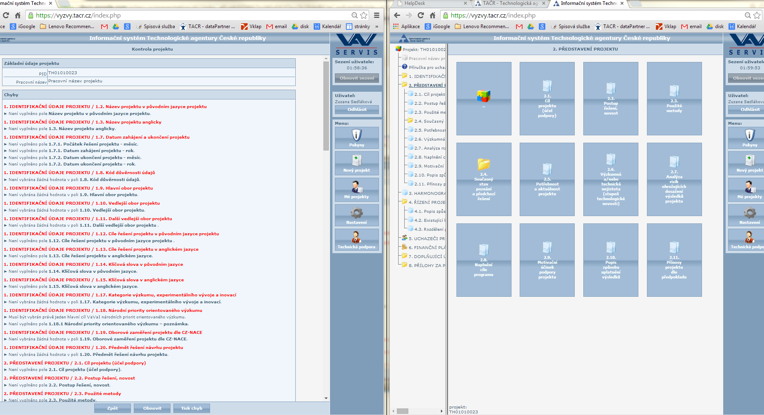
Návrh projektu - kontrola

Slide 36
Hodnoticí proces
Hodnocení návrhu projektu:
3 oponenti (posudek ve veřejné soutěži);
Zpravodaj z Oborového panelu (souhrnná hodnoticí zpráva);
Hodnocení Oborovými panely (celkem 8 Oborových panelů);
Hodnocení Radou programu;
Přepočet pořadníku;
Hodnocení předsednictvem TA ČR.

Slide 37
Přepočet pořadníku
Omezení pro možnost návrhu projektu ocitnout se v pořadníku pro navržené projekty k podpoře má první 1/3 návrhů projektů v daném Oborovém panelu daného podprogramu.
Na prvních 8 místech budou návrhy projektů, které se umístily v pořadnících na prvních místech v daných Oborových panelech daného podprogramu.
Na 9. až 16. místě všechny návrhy projektů, které se umístily v pořadnicích na druhých místech v daných Oborových panelech a zároveň byly v první 1/3 projektů daného panelu.
Obdobně pro 3., 4. a následující místa v Oborových panelech a to do výše disponibilních prostředků.
Výstup přepočtu: 3 pořadníky, tj. jeden pořadník pro každý podprogram, které budou předány předsednictvu TA ČR. V každém pořadníku budou zastoupeny návrhy projektů ze všech Oborových panelů.

Slide 38
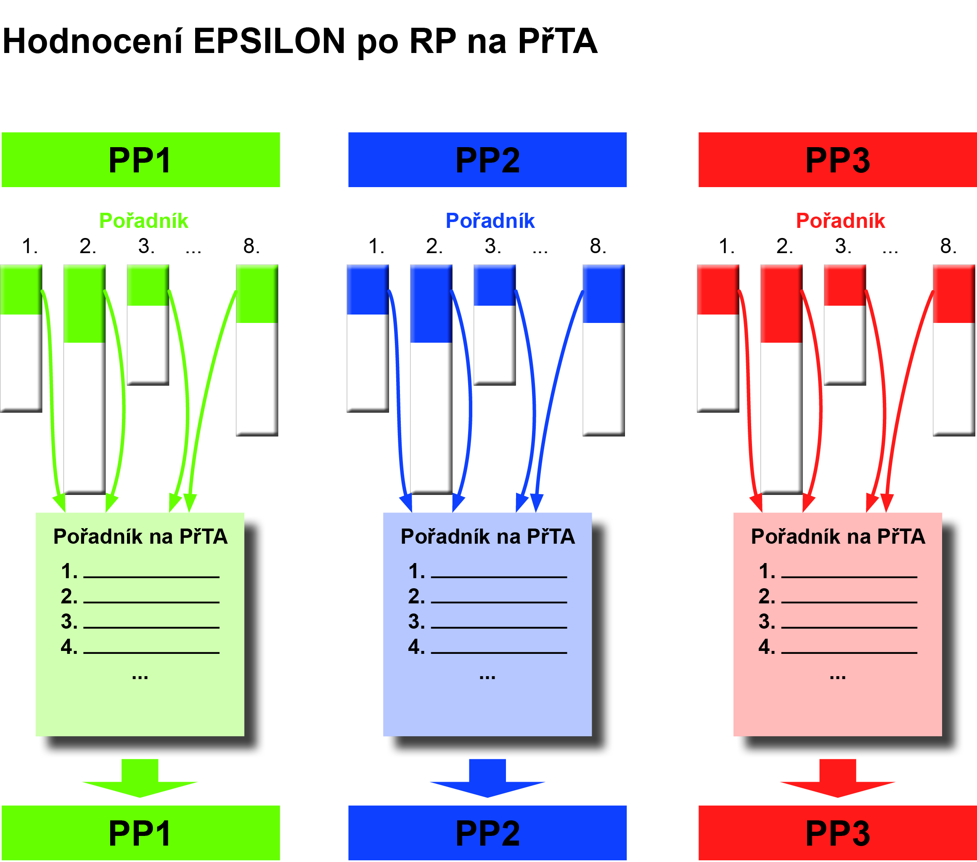
Přepočet pořadníku

Slide 39
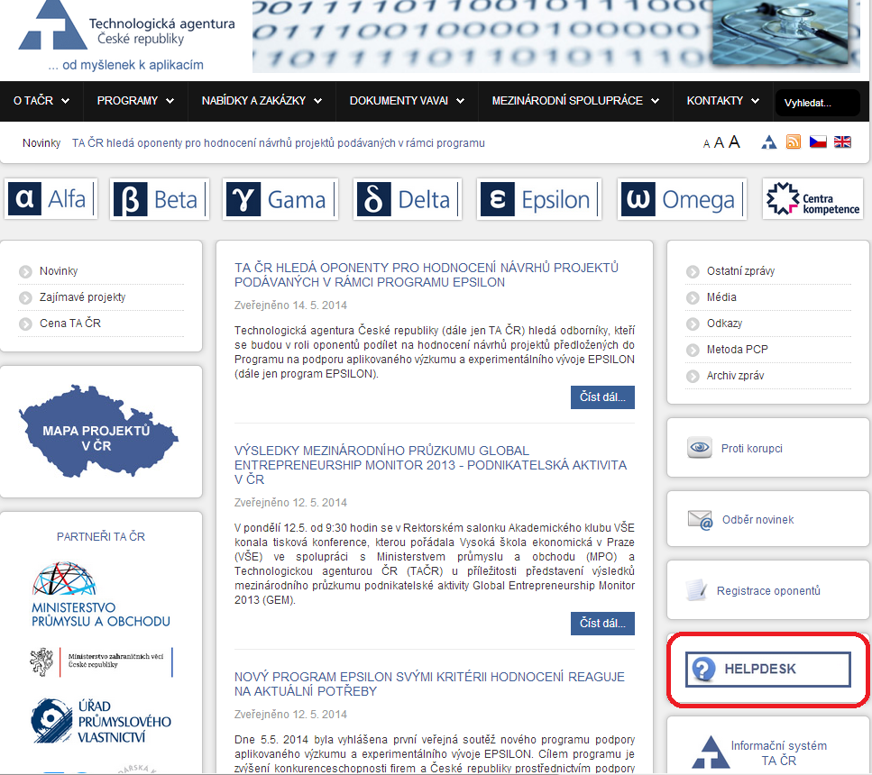
Helpdesk

Slide 40
SMLOUVA O POSKYTNUTÍ PODPORY

Slide 41
Smlouva o poskytnutí podpory
Samotná Smlouva je krátká – většina podmínek ve Všeobecných podmínkách;
Obsahuje pouze:
předmět Smlouvy – závazek poskytovatele poskytnout podporu a příjemce dosáhnout výsledků a cílů;
konkrétní výši podpory a uznaných nákladů;
přehled příloh – pouze Závazné parametry řešení projektu a Všeobecné podmínky + vztah mezi nimi;
Specifické podmínky – doplnění specifik dané veřejné soutěže nad rámec Všeobecných podmínek;
závěrečná ustanovení (zejména doba platnosti – době řešení + 3 rok.
Obdobná ustanovení v Rozhodnutí o poskytnutí podpory.

Slide 42
Základní ustanovení (čl. 1 a 2)
Všeobecné podmínky jsou součástí Smlouvy i Rozhodnutí (zde se použijí přiměřeně).
Závaznost vnitřních předpisů pro příjemce (vždy v platné verzi, nedojde-li ke zhoršení postavení příjemce).
Výklad pojmů (čl. 2) - zejména příjemce x hlavní příjemce x další účastník.

Slide 43
Práva a povinnosti, důsledky porušení – čl. 3 až 9
Podmínky poskytnutí podpory (čl. 3) – lhůty pro poskytovatele, forma poskytnutí, možnosti odložení.
V čl. 4 VP je přehled všech povinností příjemce a to dvojího typu:
jejichž porušení je považováno za porušení rozpočtové kázně;
povinnosti na základě soukromoprávního vztahu.

Slide 44
Práva a povinnosti, důsledky porušení – čl. 3 až 9
Těmto povinnostem pak odpovídají důsledky porušení zákona (čl. 5) a to
stanovené odvody pro účely vyměření finančním úřadem buď v přísnějším nebo zmírněném režimu;
smluvní sankce stanovené buď procentuálně nebo paušálně.
Hlavní příjemce nese odpovědnost za porušení povinností i dalšími účastníky.
Příjemci se doporučuje, aby vše řešil ještě před uplynutím lhůty pro poskytnutí podpory (buď režimem změnových řízení nebo oznámením).

Slide 45
Práva a povinnosti, důsledky porušení – čl. 3 až 9
Smlouva o účasti na řešení projektu (čl. 6) – není přílohou ale její povinností je mít ji uzavřenou. Jsou stanoveny minimální obsahové požadavky
Vymezeny důvody pro odstoupení (čl. 8) a pro výpověď (čl. 7).
Institut příjmů z projektů (čl. 9)
doprovodné příjmy generované během řešení;
nutno postupovat jako řádný hospodář;
úroky, příjmy z prototypů, sankce dodavatelům a příjmy z nepoužitelného majetku;
příjmy z majetku potřebného k řešení nesmí vzniknout;
možnost zřídit účet u ČNB a negenerovat tak úroky.

Slide 46
Informace a mlčenlivost (čl. 10 a 11)
Předkládání informací do IS VaVaI – součinnost příjemce;
Při informování veřejnosti nutno postupovat v souladu s Pravidly pro publicitu;
Důvěrnost informací vztahujících se k řešení projektu;
Předkládání zpráv (čl. 11) (v souladu s příslušným hodnoticím procesem)
průběžná;
mimořádná;
závěrečná;
zpráva o implementaci.

Slide 47
Vlastnická a užívací práva (čl. 12 až 15)
Majetek potřebný k řešení (čl. 12) – hlavní příjemce a další účastníci;
Implementační plán (čl. 13) – právo poskytovatele monitorovat využívání výsledků až po dobu 3 let;
Smlouva o využití výsledků (čl. 13) – smlouvu o využití výsledků možno nahradit čestným prohlášením;
Práva k výsledkům (čl. 14) – spoluvlastnictví příjemců za podmínky dodržení pravidel veřejné podpory!!!
Využití a poskytování (čl. 15) – kombinace pravidel veřejné podpory a § 16 ZPVV:
přednostní přístup vkladatele neveřejných prostředků;
tržní cena, nejvyšší možná protihodnota nebo náklady + přiměřený zisk.

Slide 48
Náklady a kontroly
(čl. 16 až 19)
Pravidla pro uznané náklady projektu (čl. 16), zejména:
zásady 3E, podloženy doklady a směřují pouze k řešení;
zákaz plnění mezi příjemci navzájem;
matematický výpočet pro náklady na konkrétní výsledek;
povinnost postupovat dle ZVZ;
každý náklad je rozdělen v příslušném poměru dle míry podpory.
Jednotlivé kategorie (čl. 17) – rozvedení zákonné kategorizace;
Možnosti změn (čl. 18) – odkaz na změnové řízení;
Kontroly a hodnocení (čl. 19) – povinnosti dle § 13 ZPVV, odkazy na hodnoticí a kontrolní procesy.

Slide 49
Závěrečná ustanovení (čl. 20 až 22)
Spory smluvních stran (čl. 20) – rozhodovány zpravidla soudem.
Obecný odkaz na změnová řízení (čl. 21).
Ukončení platnosti smlouvy (čl. 22) – 3 roky po ukončení řešení, odstoupení či výpovědí.

Slide 50
Děkujeme za pozornost

